Slide 1
HEPATITES VIRALES
Dr Charaoui
Faculté de médecine
Université Constantine 3

Slide 2
Introduction
Infections systemiques atteignant preferentiellement le foie
Lesions inflammatoires et alterations hepatocytaires
5 virus responsables : virus A, virus B, virus C, virus D(delta) et virus E
Autres virus potentiellement hepatotropes : herpesvirus et arbovirus
Seuls les virus B et C peuvent provoquer une hepatite chronique → cirrhose → CHC

Slide 3
Hépatite a / introduction
Affection relativement bénigne
Les formes sévères sont rares
il n’existe pas de passage à la chronicité de l’hépatite A
Transmission féco-orale
Pays à faible niveau d’hygiène
Maladies à déclaration obligatoire

Slide 4
Hepatite a / Epidémiologie
Virus de l’hepatite A→ VHA
Virus à ARN non enveloppé, famille Picornaviridae, genre Hepatovirus
La virémie débute 2 semaines avant le début clinique
Excrétion fécale débute qq jours avt les signes cliniques et disparait 10 j apres l apparition de l’ictère
Excrétion virale est intense→ Contagiosité +++ surtout à la phase préictérique
Réservoir → Homme
Transmission digestive feco-orale +++
- MANUPORTAGE de personne à personne lors d’un contact avec
un sujet infecté
- eau et aliments contaminés par le virus
- pratiques sexuelles digito-anales ou oro-anales
- salive et sang ?
endemo-epidémique → pays sous développés→ HYGIENE ↓ tous les enfants sont contaminés avant l'âge de ans
Immunité naturelle ,definitive,solide, d’autant plus précoce que les conditions d’hygiene st précaires
Déclaration obligatoire

Slide 5
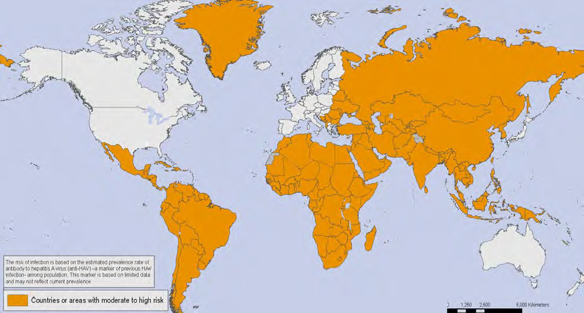
Zones a risque d infection par le vha oms 2009

Slide 6
Hepatite a / Clinique
Formes asymptomatiques plus fréquentes chez l’enfant
Formes symptomatiques plus fréquentes chez l’ adulte
La gravité augmente avec l'âge
1- FORME ICTERIQUE COMMUNE
Incubation : silencieuse 10 j à 6 semaines
Phase preicterique : 1 à 3 semaines
Asthénie, anorexie, nausées, douleurs intermittentes de l’hypochondre droit
parfois un syndrome pseudo-grippal
parfois une éruption urticarienne
douleurs abdominales parfois pseudo-chirurgicales surtout chez l’enfant
Phase icterique : 10 à 15 jours
Ictere +/- intense, selles decolorées, urines foncees, prurit +/-
Les sympt de la phase preicterique ↓ puis disparaissent après l’apparition de l’ictère. L’examen clinique normal parfois: HPM +/- SPM
Evolution favorable 10-15 js: urines claires , selles colorées et l’ictère régresse
L’ashténie peut persister plusieurs semaines
PAS DE FORME CHRONIQUE +++

Slide 7
HEPATITE A / Clinique
AUTRES FORMES CLINIQUES
Anictériques +/- signes extrahepatiques→ cytolyse
Prolongées → persistance des signes cliniques ( asthénie) et/ou biologiques pendant plusieurs semaines ou mois mais pas de passage à la chronicité
Cholestatiques → pseudochirurgicales
Formes avec rechutes uniques ou multiples → moins d’
1 MOIS apres la guérison apparente le pronostic est excellent
Formes fulminantes 1/10000 plus fréquentes chez l’adulte
La gravite de l’atteinte hépatique peut plus fréquemment conduire au décès chez les sujets atteints d’hépathopathies chroniques

Slide 8
HEPATITE A / biologie
1- bilan hepatique :
Cytolyse hépatique : ALAT et ASAT 20-40 XN
Syndrome de rétention biliaire (cholestase): élévation de la bilirubinemie avec prédominance de la bilirubine conjuguée ou directe
Le taux de prothrombine doit être mesuré systématiquement un TP inf à 50 %→ signe de gravité car risque d’hépatite fulminante +++
2-Virologie → dg de certitude
→Ac Anti VHA IgM +++ PUIS IgG
présents dés les premiers signes cliniques
Max vers 60-90 jours après le contage
les IgM diminuent ensuite et les IgG persistent pendant de longues
années
→immunité solide, durable et definitive

Slide 9
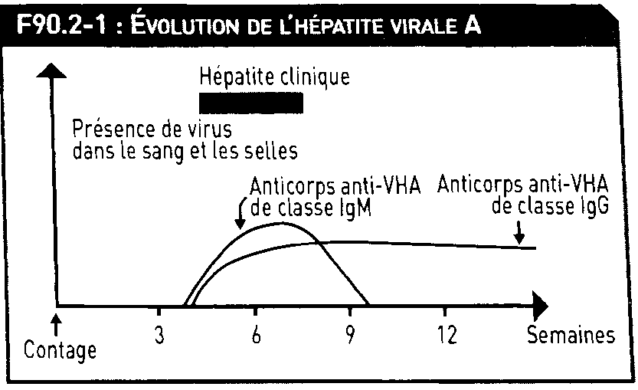
Hepatite a / biologie

Slide 10
HEPATITE A / prophylaxie
HYGIENE ++++++
Lutte contre le peril fecal par l’hygiène fécale
Lavage des mains
Lavage des aliments et hygiène lors de leur préparation
Purification de l’eau
vaccination
→La vaccination: vaccin viral inactivé selon un shéma de deux injections a 6-12 mois d’intervalle assure une protection vaccinale de 10 ans
elle est inutile en zone de forte prevalence car l’infection precoce des enfants est benigne et assure une immunite definitive
→ pays de faible prevalence
hepatopathies chroniques
voyageurs se rendant ds les pays de forte endemicité du VHA

Slide 11
Hepatite b
EPIDEMIOLOGIE
-virus de l’hepatite B → VHB , hepadnaviridae
-virus à ADN
-virion complet infectant → particule de DANE
-virus ubiquitaire
-viremie +++ et prolongée → contagiosité +++
-transmission → 3 modes
1-parenterale : transfusions
explorations endoscopiques
injections ,soins dentaires, chirurgie
acupuncture, tatouage , piercing, partage /objets de toilette
→ populations a risque : polytransfusés,hemodialysés hemophiles,personnel soignant,toxicomanes IV

Slide 12
Hepatite b
2- transmission sexuelle → MST ou maladie sexuellement transmissible /sperme et secretions vaginales
3-transmission mere – enfant
→hepatite aigue / grossesse au 3eme trimestre ou periode neonatale
→grossesse /femme qui a une hepatite B chronique
→si ↓viremie → risque faible
→si AgHbe +→ risque est de 90%
→si serovaccination a la naissance → risque↓↓
→si mere traitée → risque nul

Slide 13
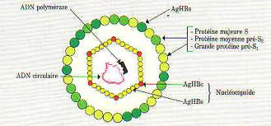
Particule de dane

Slide 14
Hepatite b
Repartition geographique 3 zones :
1- zone de basse endemie (moins 2%)
europe,amerique du nord,australie
2-zone de moyenne endemie (2- 8%)
bassin mediteraneen,moy orient,amerique du sudet europe de l est
3-zone de haute endemicité (superieur 8%)
asie sudest,chine et afrique subsaharienne

Slide 15
Zones a risque modere a eleve d infection a vhb

Slide 16
Hepatite b
QUELQUES CHIFFRES
2 milliards de personnes infectées / VHB(resolues ou non)
400 millions porteurs chroniques d’AgHBs
plus d un million de deces /an
1ere cause de mortalité par carcinome hepatocellulaire (75% des CHC)
5 – 10 % des causes des transplantations hepatiques

Slide 17
Hepatite b
PHYSIOPATHOLOGIE
La reaction de l’hote à l’infection est variable d’une personne à une autre → polymorphisme clinique
4 types de reaction :
1- reaction immune forte → hepatite aigue ou suraigue
2- reaction immune faible et adaptée → infection asympt avec guerison
3-reaction immune faible et inadequate → hepatite chronique
4- reaction nulle → portage chronique asymptomatique de l’AgHBs

Slide 18
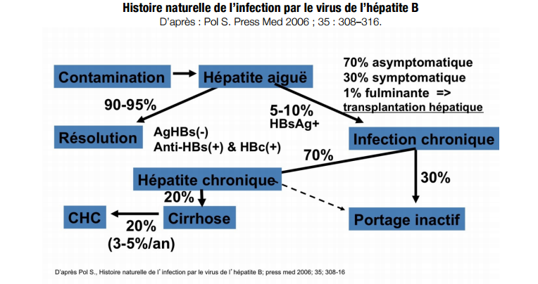

Slide 19
Hepatite b
Histoire naturelle de l’infection chronique : 5 phases
1- Phase d’immunotolérance
Ag Hbe +,
réplication virale ↑↑ : charge virale
plus fréquente et plus prolongée chez des sujets infectés
durant la période néonatale ou dans les premières années
de la vie.↑,
transaminases normales pas de fibrose
2-Phase de réactivité immune
AgHbe+
réplication virale ↑ une charge virale plus basse
transaminases augmentée ou fluctuante
activité nécrotico-inflammatoire hépatique modérée à sévère
progression plus rapide de la fibrose hépatique
après plusieurs années d’immunotolérance
plus fréquemment chez les sujets infectés à l’âge adulte.

Slide 20
3-Phase de portage inactif du VHB
peut suivre une séroconversion AgHBe —AcHBe.
charge virale très basse ou indétectable
transaminases normales
4-Hépatite chronique B antigène HBe négatif
5-p Phase antigène HBs négatif

Slide 21
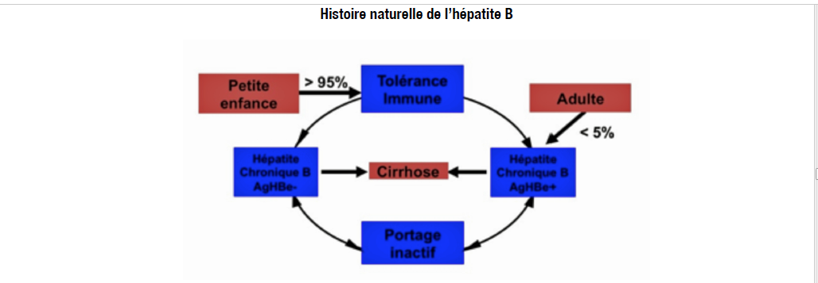

Slide 22
Hepatite b
CLINIQUE
1-formes aigues
incubation silencieuse 4 – 28 semaines
a-formes asympt +++ 90 %
b-forme aigue commune avec phase preicterique de qq jours et phase icterique de 2-3 semaines
l’ evolution :
→ guerison avec disparition des signes cliniques et apparitions des anticorps antihbs
→ chronicité
c-autres formes aigues :
cholestatiques prolongées
forme à rechutes
forme aigue severe TP inf 50%
forme fulminante 1% des formes aigues
grave +++
TP inf 30 % avec encephalopathie
coma,hemorragies,hypoglycemie,cytolyse +++

Slide 23
Hepatite b
2- formes chroniques
definition:persistance de l’AgHBs pendant plus de
6 mois apres l’infection aigue
touche 10% adultes immunocompetents
1-portage asymptomatique de l’AgHBs :
30% des porteurs chroniques
→ transaminases normales
→ AgHBe negatif
→ ADN viral negatif
LA REACTIVATION DE L’HEPATITE RESTE POSSIBLE → SURVEILLANCE REGULIRE +++ SURTOUT SI IMMUNODEPRESSION

Slide 24
Hepatite b
2- hepatites chroniques
definition : persistance de l’AgHBs pendant plus de 6 mois avec elevation des transaminases
→ souvent asymptomatiques
→ parfois : asthenie et/ou douleur de l’hpc droit
→ manifestations extrahepatiques : articulaires , glomerulonephrite ou periarterite noueuse ds les hepatites actives
→ transaminases moderement elevees
→ evaluation de la fibrose → score de metavir
par la ponction biopsie hepatique ou les methodes non invasives ( marqueurs seriques ou elastometrie pulsionnelle)

Slide 25
Hepatite b
3- evolution des hepatites chroniques → 3 phases
phase 1 → replication virale active + faible reponse immune (ADN VHB ↑ transaminase ↓)
phase 2 → rejet immunitaire (ADN VHB ↓ , transaminases ↑ ) → fibrose
phase 3 → ADN VHB negatif
l’evolution :
→ soit reactivation de l’hepatite avec risque de
cirrhose et CHC
→ soit disparition de l’AgHBs et apparition des anticorps
anti HBs

Slide 26
Hepatite b
Biologie
Bilan hepatique : cytolyse ALAT↑ ASAT↑ 5 -20 x N
ALAT > ASAT
Sd de cholestase : bilirubine ↑
PAL ,GGT ↑
TP reste > 60% en dehors des formes severes et fulminantes

Slide 27
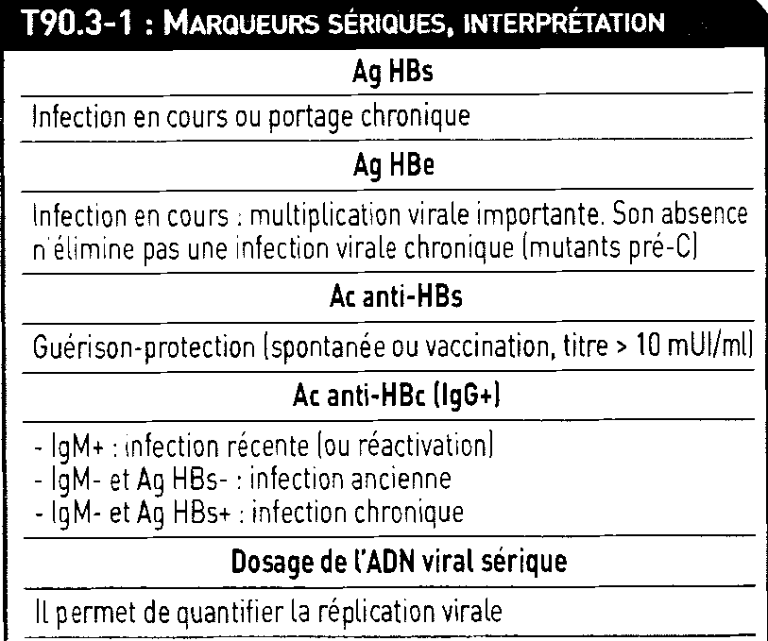
Hepatite b

Slide 28
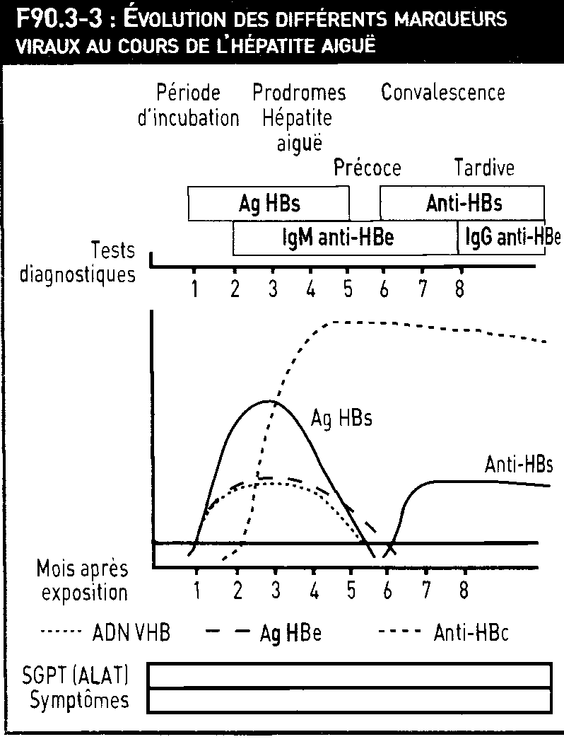
Hepatite b

Slide 29
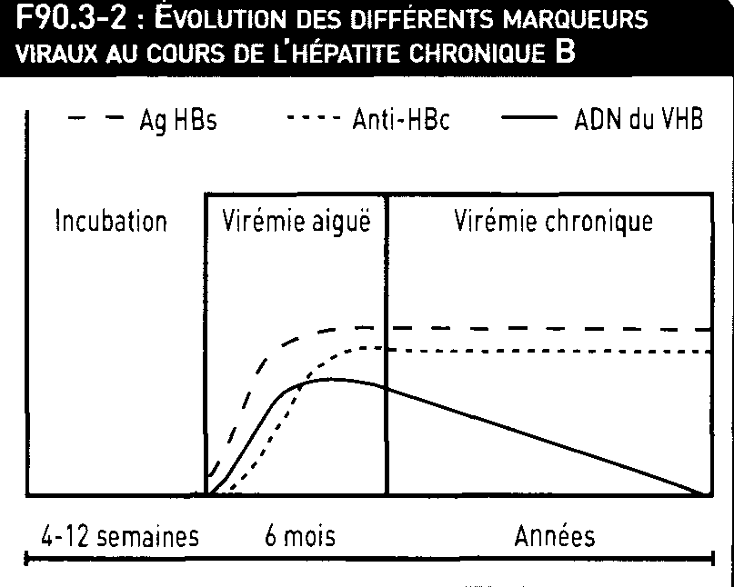
Hepatite b

Slide 30
Hepatite b
Traitement
1- traitement cratif :
→ forme aigue commune
pas de trt antiviral
pas de mesures dietetiques particulieres
abstention de tte consommation d’alcool
corticoides contre indiques
eviter tte prise de mdct hepatotoxique
→ forme fulminante traitement antiviral (entécavir, ténofovir).?
traitement symptomatique
transplantation hepatique
→formes chroniques
traitement antiviral dans les hepatites chroniques actives histologiquement avec ADN VHB positif ds le serum
molecules : trt immunomodulateur → interferon alpha-2a pegylé
antiviraux : lamivudine , entecavir , tenofovir

Slide 31
Hepatite b
2- prevention +++
→maladie à declaration obligatoire
→ VACCINATION +++
-Depuis 2001 /a la naissance avec rappel un mois et 6mois apres ,
-Vaccination des populations à risque : personnel soignant ,de laboratoire ,hemodialysés,hemophiles , entourage familial d’un porteur de VHB , partenaire sexuel de sujet porteur de VHB
→ serotherapie : immunoglobulines anti-HBs
-exposition accidentelle du personnel soignant non vacciné
-hemodialysés
- nouveau né de mere porteuse d AgHBs
→limitation des actes à risque de transmission
- respest des precautions standards → personnel soignant
- rapports sexuels protégés si partenaires multiples

Slide 32
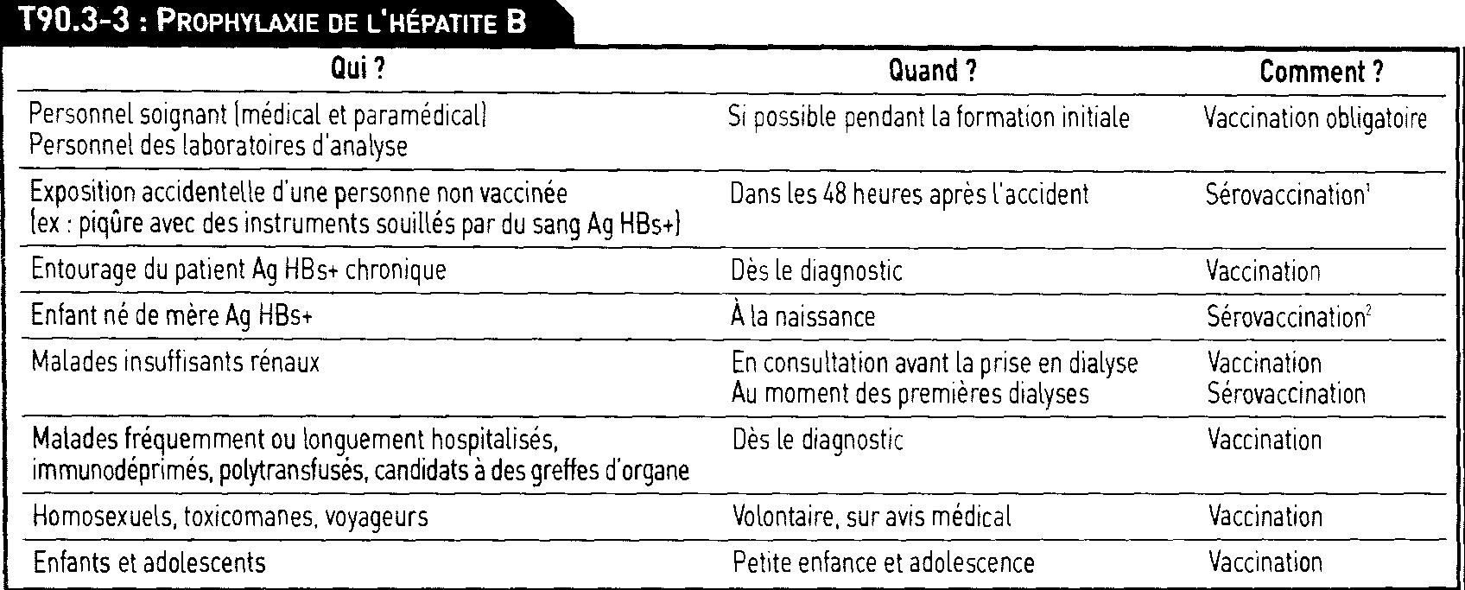

Slide 33
CAT en cas d’accident d’exposition au sang
Blessure accidentelle d’un sujet non vacciné contre HVB avec le sang d’un sujet AgHBs + ou avec un objet susceptible d’ être contaminé:
Sérologie du blessé +++
Sérovaccination qui sera poursuivie selon les résultats de la sérologie du blessé
Ag Hbs - /Anticorps antiHbc- : poursuivre
Ag Hbs + : on arrête la vaccination
Anticorps anti Hbs + : on arrête la vaccination
Ag Hbs- et Anticorps antiHbc +: vaccination conseillée

Slide 34
Hepatite c
Epidemiologie :
Virus de l’hepatite c → VHC → flaviviridae
Virus à ARN
Transmission parentérale +++ transfusion ,toxicomanie et matériel souillé (médical ou non médical)
Transmission mere enft 5% mais si coinfection HIV le risque est de 20%
Transmission sexuelle très faible chez les hétérosexuelles

Slide 35
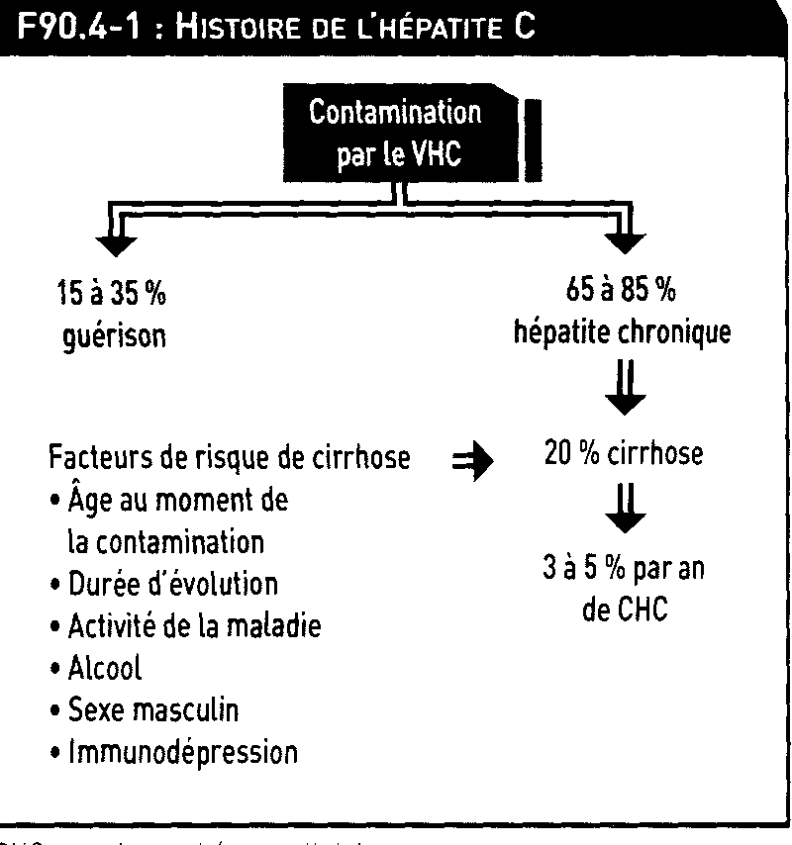
Hepatite c

Slide 36
Hépatite C
Clinique
incubation :10-90js
hépatite c aigue souvent asympt +++
hépatite c chronique +++
le dg d’une infection à VHC est svt fait au stade de la chronicité +++
découverte fortuite lors d’un bilan
exploration d’une asthénie ou d’autres manifestations extra hépatiques ou lors d’un dépistage (diabétique ou polytransfusé )
exploration d’une cirrhose
exploration d’une cytolyse isolée

Slide 37
Hépatite c
Diagnostic :
sérologie : test ELISA 3eme
génération
si positif il faut confirmer par un
autre test ELISA
si positif → PCR +++ pour confirmer une infection chronique
si PCR détecte le virus il faut quantifier la charge virale et faire un génotype
Il existe 6 génotypes ,en Algérie les génotypes 1est plus fréquent suivi par le 2 et 3
Les génotypes 1 et 4 st associés à une moins bonne réponse au trt anti viral

Slide 38
Hépatite c
Traitement
depuis 2001
monothérapie avec interferon
bithérapie :interféron pegylé + ribavirine
trithérapie: interféron pegylé +ribavirine +
anti protéases
antiviraux directs: sofusbuvir disponible en Algerie 2016
schema actuel adopté en Algérie : sofosbuvir + ledipasvir (sofosled)
prophylaxie +++
dépistage des dons de sang et d’organe
éviter le partage d’objet de toilette (brosse à
dent ,rasoir ,coupe ongle )
sevrage ou seringues à usage unique pour les
toxicomanes
rapport sexuel protégé si partenaires multiples
désinfection du matériel médical
pas de vaccin

Slide 39
Hépatite delta
Virus défectif à ARN utilisant l’enveloppe du virus de l’hepatite B il est symbiotique d’un autre virus hepatotrope
Largement répandue ds le monde :bassin méditerranéen , Europe de l’est ,certains pays de l'Afrique et de l’Amerique latine
Toxicomanes et leurs partenaires sexuels +++
Infection simultanée du VHB/VHD: hépatite B classique mais risque d’hepatite fulminante
Surinfection /VHD d’une hépatite B chronique
avec risque plus élevé de cirrhose
La prophylaxie est celle du VHB

Slide 40
Hépatite e / introduction
Affection bénigne
Des formes graves peuvent se voir chez les femmes enceintes
La transmission est féco-orale
Des cas d’infection chronique ont été décrits chez les immunodéprimés
Le traitement anti viral est réservé aux formes sévères ou chroniques

Slide 41
Hépatite e / épidémiologie
Agent causal : virus de l’hépatite E ou VHE
Virus à ARN non enveloppé, famille des hepevirus
Virus hépatotrope
Excrété dans les selles
Quatre génotypes 1 à 4
Transmission : oro-fécale par ingestion d’eau contaminée → génotype 1 et 2
Transmission alimentaire par ingestion de viande mal cuite (porc) → génotype 3 et 4

Slide 42
Hépatite e / épidémiologie
Génotype 1 et 2 → grandes épidémies dans les régions a faible niveau d’hygiène( Asie, Afrique, Mexique)
Génotypes 3 et 4 → cas sporadiques
Rarement des transmissions de personne à personne ou transmission verticale

Slide 43
Hépatite e / clinique
Incubation : 2à 6 semaines
Formes asymptomatiques
Hépatites aigues bénignes
Formes fulminantes
Forme classique : le tableau débute par une fièvre avec asthénie et myalgies puis survient un ictère avec HPM et douleurs abdominales
Manifestations extra-hépatiques: surtout neurologiques syndrome de Guillain Barré et polyradiculonevrites

Slide 44
Hépatite e / biologie
Diagnostic direct par PCR → génome viral dans les selles ou le sang
Diagnostic sérologique : IgM et IgG apparaissent 2à6 semaines aprés la contamination
La PCR est positive plutôt mais n est pas disponible en routine

Slide 45
Hépatite e/ évolution
En règle bénigne avec guérison spontanée
Il a été décrit un passage à la chronicité chez des patients immunodéprimés notamment après transplantation d’organes et traitement immunosuppresseur
Les formes aigues graves dont la mortalité est élevée (20à40%) se voient presque exclusivement chez les femmes enceintes surtout si l’infection survient au dernier trimestre de la grossesse ou chez les patients avec hépatopathies sous jacentes
Le risque fœtal n’existe que dans les formes graves

Slide 46
Hépatite e / traitement
Les formes bénignes ne nécessitent pas de traitement spécifique
Chez les patients immunodéprimés il faut réduire l’immunosuppression
Dans les forme sévères, chroniques ou de mauvais pronostic car survenant chez des patients atteints de maladies sous jacentes, l’administration de la ribavirine pendant trois mois a un intérêt

Slide 47
Hépatite e / prophylaxie
Amélioration du niveau d’hygiène
Lutte contre le péril fécal
Consommation de viande bien cuite
Les femmes enceintes voyageant en zone d’endémie doivent être informées de la nécessité de respecter scrupuleusement les règles d’hygiène
Un vaccin spécifique ayant une efficacité de 94à 100 % et une bonne tolérance clinique a été commercialisé en Chine pour les patients à haut risque

